Slide 1
МКДОУ Бобровский детский сад «Колосок».
Спортивно-игровая программа
«КУРС МОЛОДОГО БОЙЦА»
для родителей и детей
старшей-подготовительной группы
инструктор по физвоспитанию Клетченко О.А
22 февраля 2013год

Slide 2
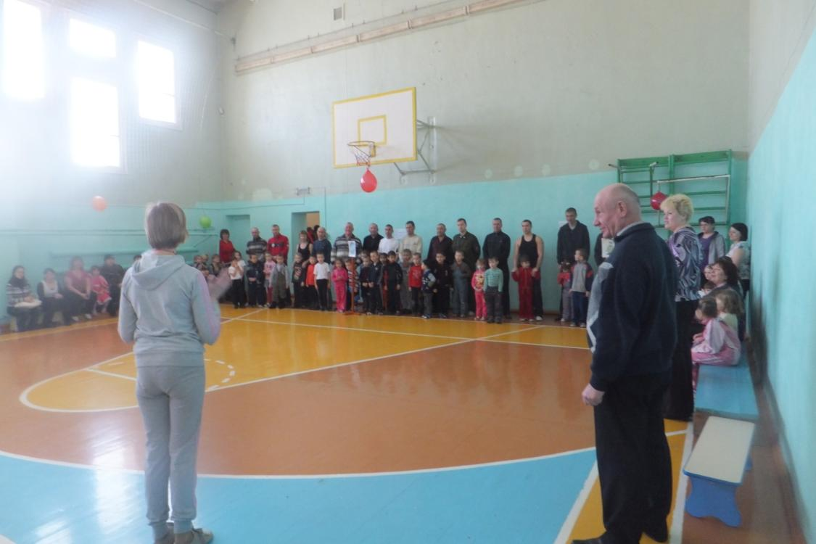
Поздравление с праздником

Slide 3
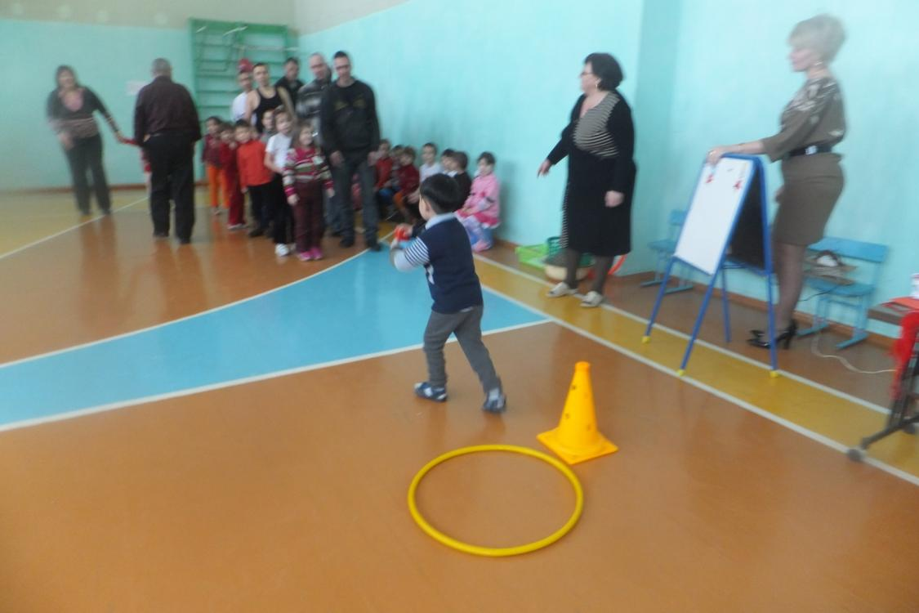
Наше жюри

Slide 4
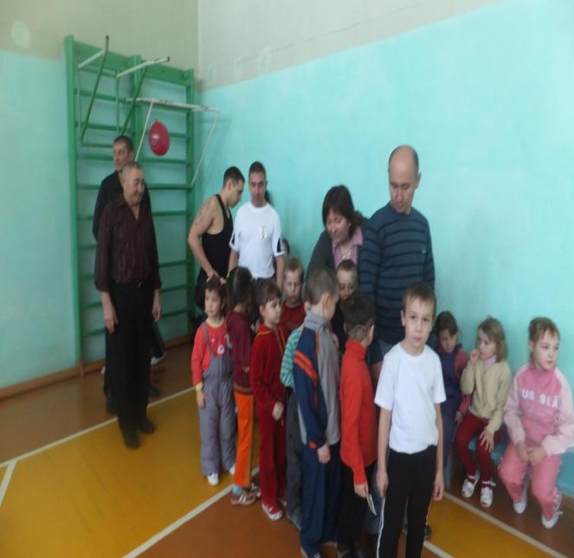
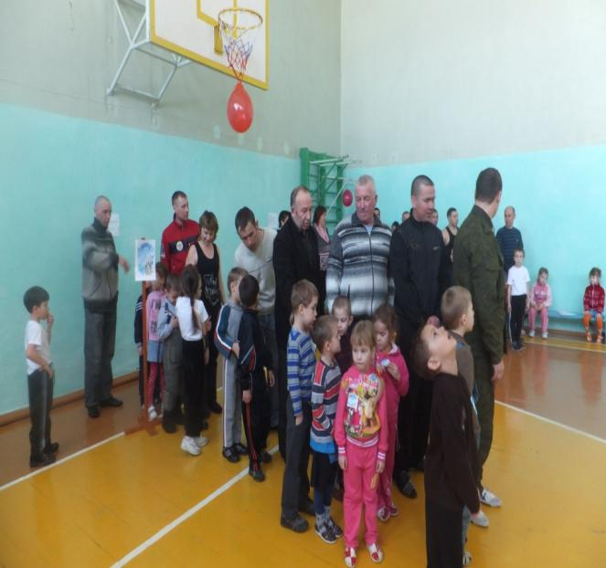
Наши команды
Команда «Солдаты»
Команда «Юнги»

Slide 5
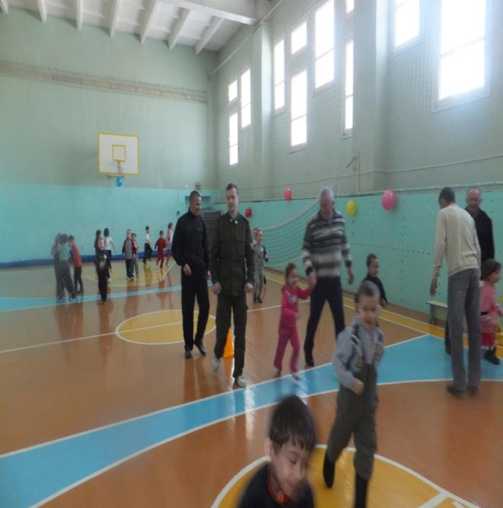
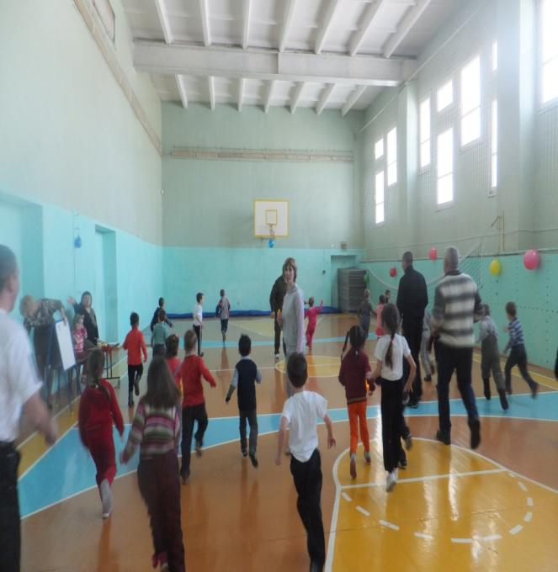
1. Эстафета «Чья команда быстрее построится»

Slide 6
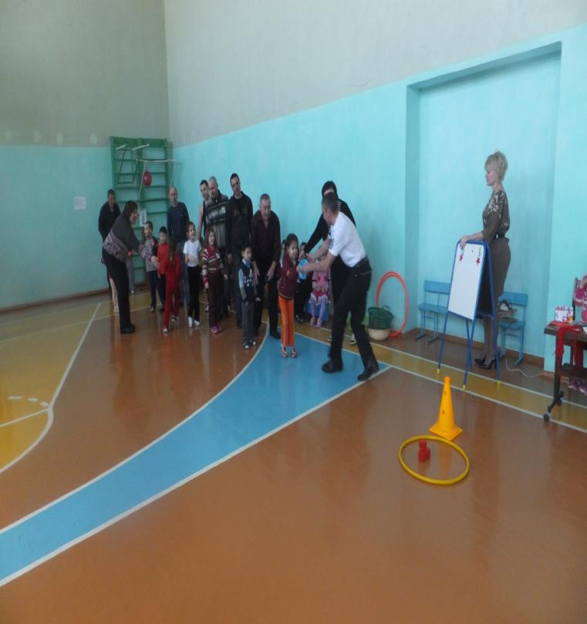
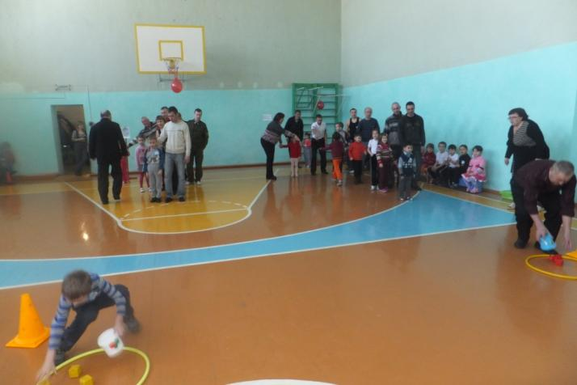
2. Эстафета «Прапорщик и солдат»

Slide 7
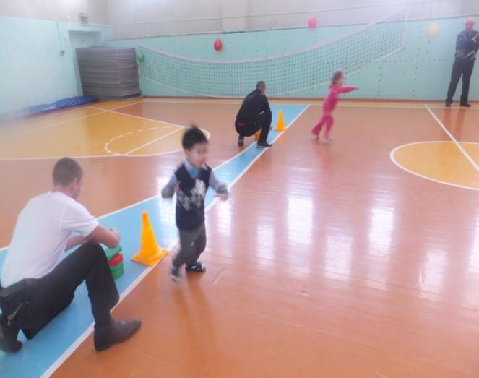
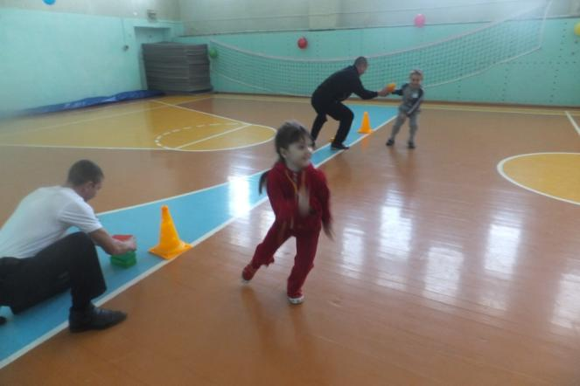
3. Эстафета «Стройка дозорной башни»

Slide 8
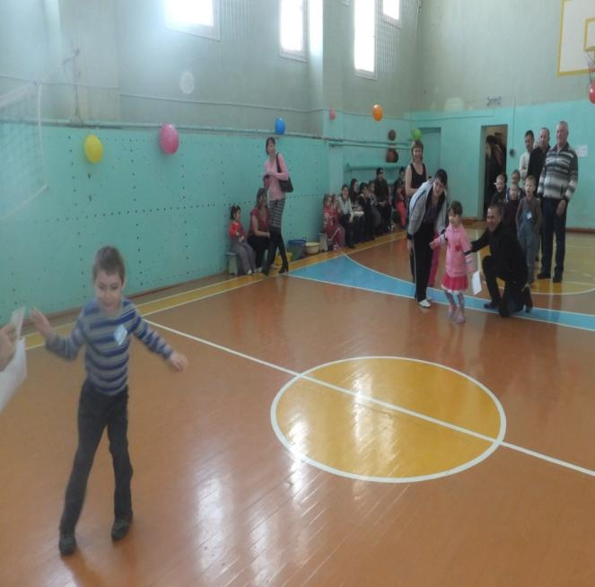
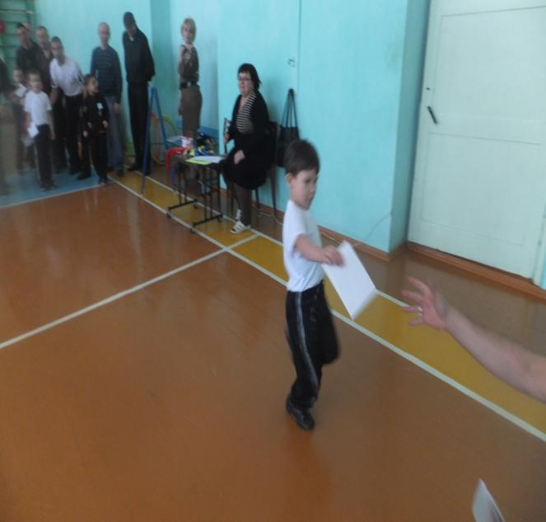
4. Эстафета «Доставь донесение в штаб»

Slide 9
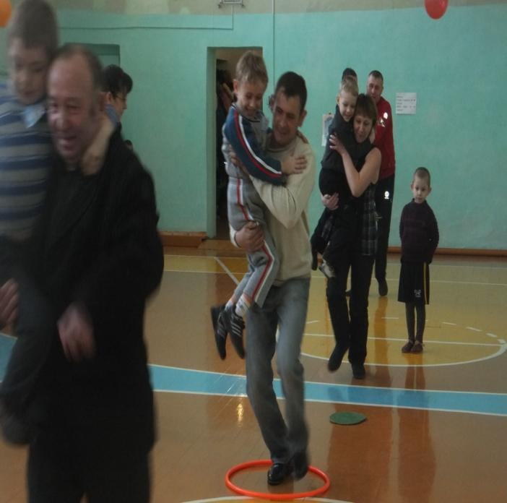
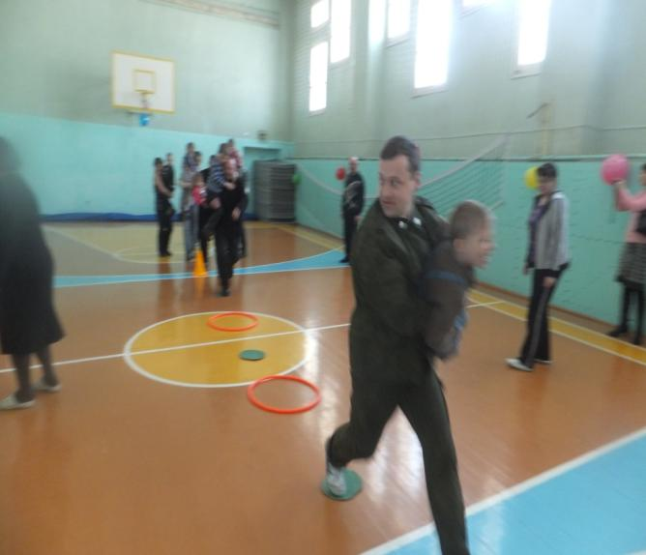
5. Эстафета «Переправа через болото»

Slide 10
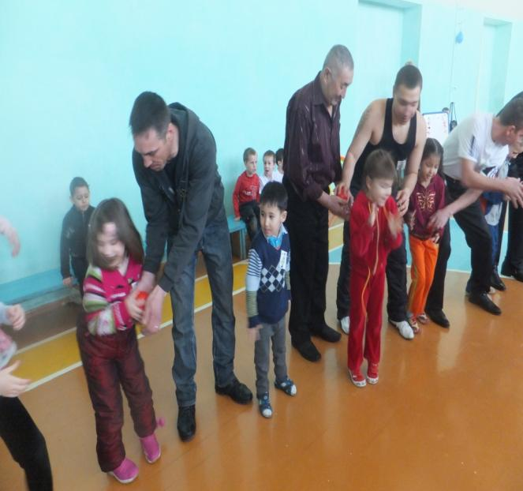
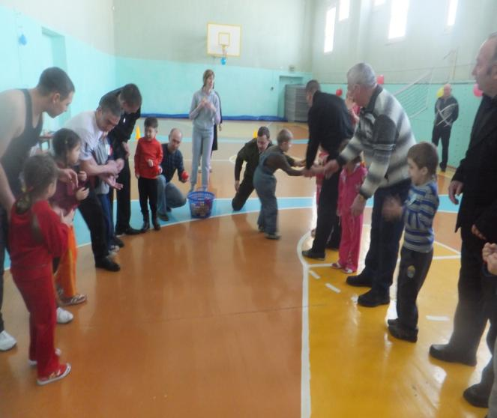
6. Эстафета «Запас снарядов»

Slide 11
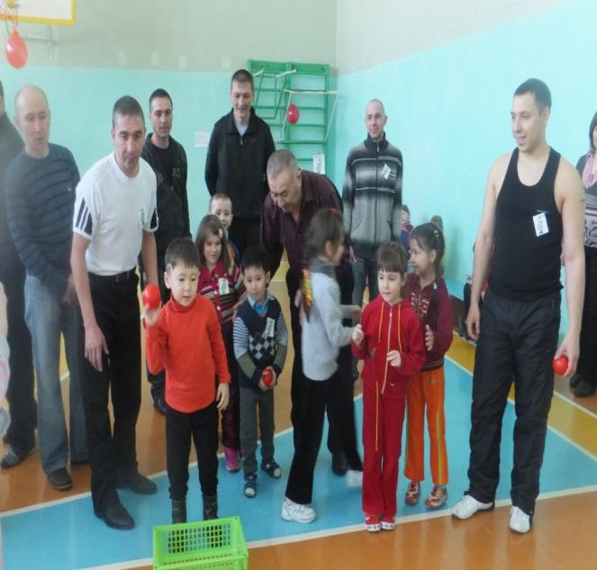
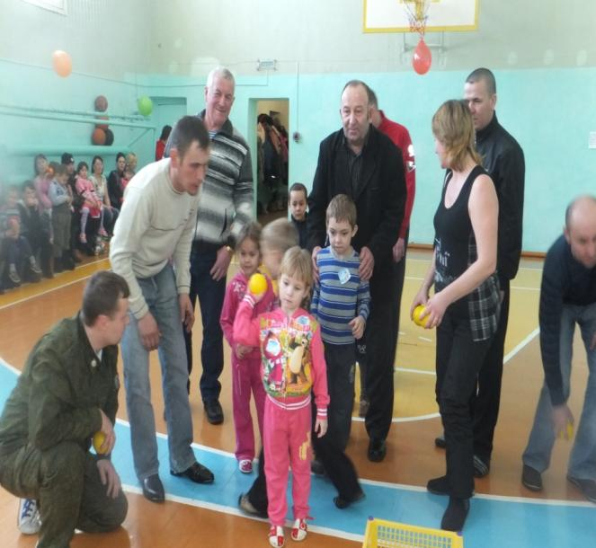
7. Эстафета «Попади в противника»

Slide 12
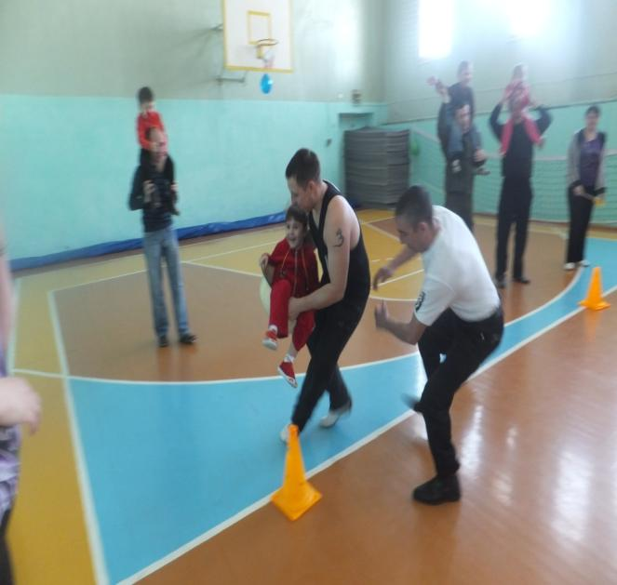
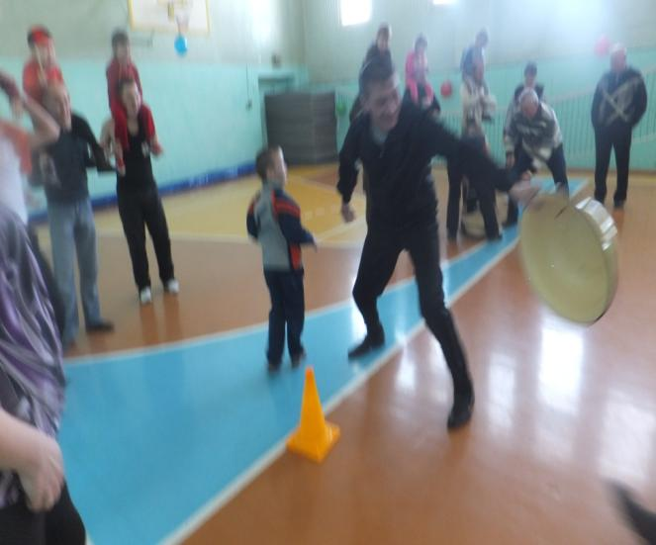
8. Эстафета «Переправа на другой берег реки»

Slide 13
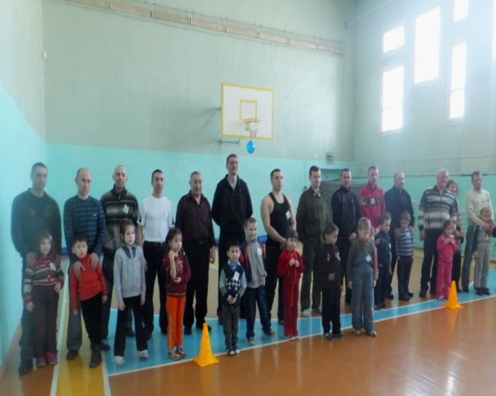
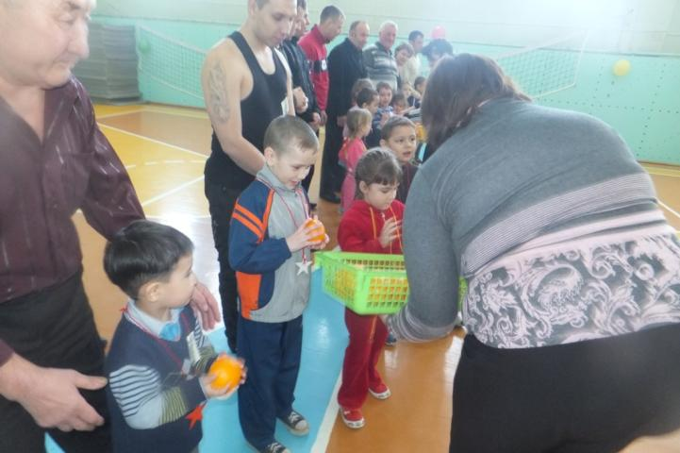
Награждение победителей

Slide 14
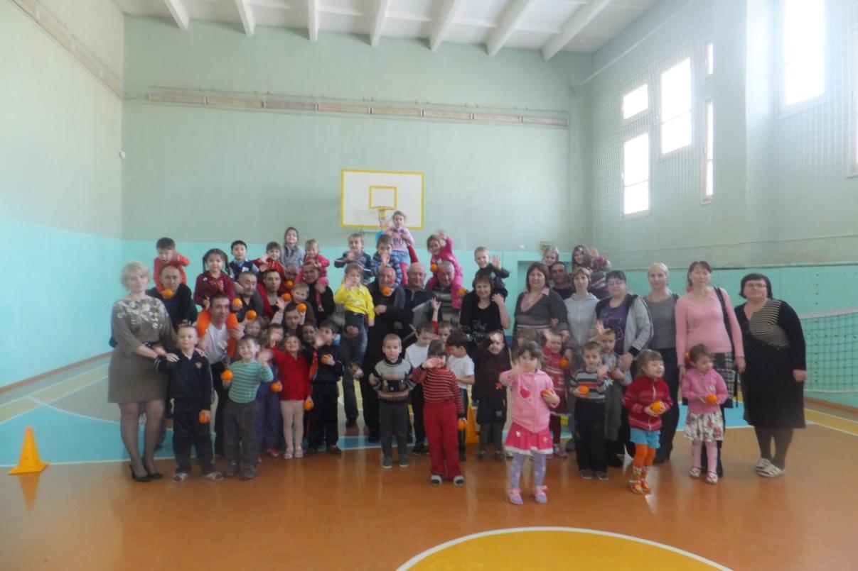
До встречи!

